Slide 1
Introduction aux Réseaux
DIU « Enseigner l’Informatique au Lycée »
Université de Bordeaux
aurelien.esnard@u-bordeaux.fr
abdou.guermouche@u-bordeaux.fr

Slide 2
Sécurité des Communications

Slide 3



Contexte
Alice veut transmettre une information secrète à Bob (et seulement a Bob) en utilisant un réseau non sécurisé.
Mallory veut avoir accès à cette information.
Réseau de comm. Non sécurisé
Alice
Bob
Attaquons à l’aube !!!
Mallory

Slide 4
Cryptographie
Un élément clé dans tous les système de sécurité
Élément essentiel pour assurer
  Confidentialité
    Seules les personnes autorisées ont accès aux données
  Intégrité des données
    Seules les personnes autorisées peuvent modifier les données
  Authentification
    Prouver l’identité
  Non répudiation
    L’émetteur d’un message ne peut pas dire qu’il ne l’a pas fait

Slide 5

Utilisation du chiffrement
Alice veut transmettre une information secrète à Bob (et seulement a Bob) en utilisant un réseau non sécurisé.
K_{E}
K_{D}
C
Réseau de comm. Non sécurisé
D
#%TO3X49($
(Chiffré)
Alice
Bob
Attaquons à l’aube !!!
Attaquons à l’aube !!!
Comment gérer les clés ?
Quel algorithme utiliser ?

Slide 6
Chiffrement symétrique
Chiffrement de déchiffrement avec la même clé
i.e. K_{E}=K_{D}
La clé doit être connue d’Alice et de Bob.
Exemples : AES, DES, …
K
K
C
Réseau de comm. Non sécurisé
D
#%TO3X49($
(Chiffré)
Alice
Bob
Attaquons à l’aube !!!
Attaquons à l’aube !!!

Slide 7
Chiffrement asymétrique
Clé de chiffrement et de déchiffrement différente
i.e. K_{E}≠K_{D}
Alice et Bob possèdent chacun une paire de clé C,K telles que
  K_{Alice} est privée à Alice (resp. Bob)
  C_{alice} est publique
  Tout ce qui est chiffré avec C_{Alice} peut être déchiffré avec K_{Alice} et réciproquement.
Exemples : RSA, ECC, …

Slide 8
Chiffrement asymétrique
Scénario simple
  Chiffrer avec la clé publique C
  Déchiffrer avec la clé privée K
C_{Bob}
K_{Bob}
C
Réseau de comm. Non sécurisé
D
#%TO3X49($
(Chiffré)
Alice
Bob
Attaquons à l’aube !!!
Attaquons à l’aube !!!

Slide 9
Chiffrement asymétrique
Scénario réaliste
  Générer une clé aléatoire secréte S (symétrique)
  Chiffrer S avec C et l’envoyer
  Déchiffrer S avec K
  Utiliser K pour chiffrer le trafic
C_{Bob}
K_{Bob}
C
Réseau de comm. Non sécurisé
D
S
S
S
S
S
Alice
Bob
C
Réseau de comm. Non sécurisé
D
#%TO3X49($
(Chiffré)
Attaquons à l’aube !!!
Attaquons à l’aube !!!

Slide 10
Algorithmes de hachage
Permettent la vérification de l’intégrité du message
Fonctions à sens unique calculant une empreinte du message
  Facilité de calcul du hachage d’un message
  Impossibilité de retrouver le message à partir du hachage
  Impossibilité de construire deux messages ayant le même hachage
  Impossibilité de modifier un message sans mise à jour du hachage
Sha256, Sha1, MD5, ...
Exemples
  echo “bonjour” | sha1sum 1F71E0F4AC9B47CD93BF269E4017ABAAB9D3BD63
  echo “Attaquons à l’aube!!!” | sha1sum 8073B9D9B2EB74F31F9AE87359AF440883380D7E

Slide 11

Signature électronique
Permet de vérifier l’authenticité du message
Générer le hachage H du message
Chiffrer H avec K_{alice} et envoyer le résultat avec le message
Bob peut vérifier la signature en utilisant C_{alice}
  Bob est sûr que le message n’est pas corrompu si le résultat du déchiffrement est identique au hachage qu’il calcule
  Bob est sûr qu’Alice est l’émetteur du message
K_{Alice}
C_{Alice}
C
Réseau de comm. Non sécurisé
D
S
S
S
Alice
Bob
Attaquons à l’aube !!!
Attaquons à l’aube !!!

Slide 12
Certificats électroniques
Que se passe-t-il si Alice n’a pas C_{bob} initialement
C_{bob} ?
C_{bob}
.
.
.
Alice
Bob
Problème du Man-In-The-Middle
C_{bob} ?
C_{bob} ?
C_{Mallory}
C_{bob}
Mallory
Alice
.
.
.
Bob

Slide 13
Certificats électroniques
Un certificat contient
  Une clé publique
  Une identité (dans un format clé/valeur)
  Une signature par une autorité de confiance dont la clé publique est connue
À la réception du certificat de Bob, Alice peut vérifier que le certificat appartient bien à Bob
Mallory ne peut plus usurper l’identité de Bob
C_{bob} ?
C_{bob} ?
X
C_{Mallory}
C_{bob}
Mallory
Alice
.
.
.
Bob

Slide 14
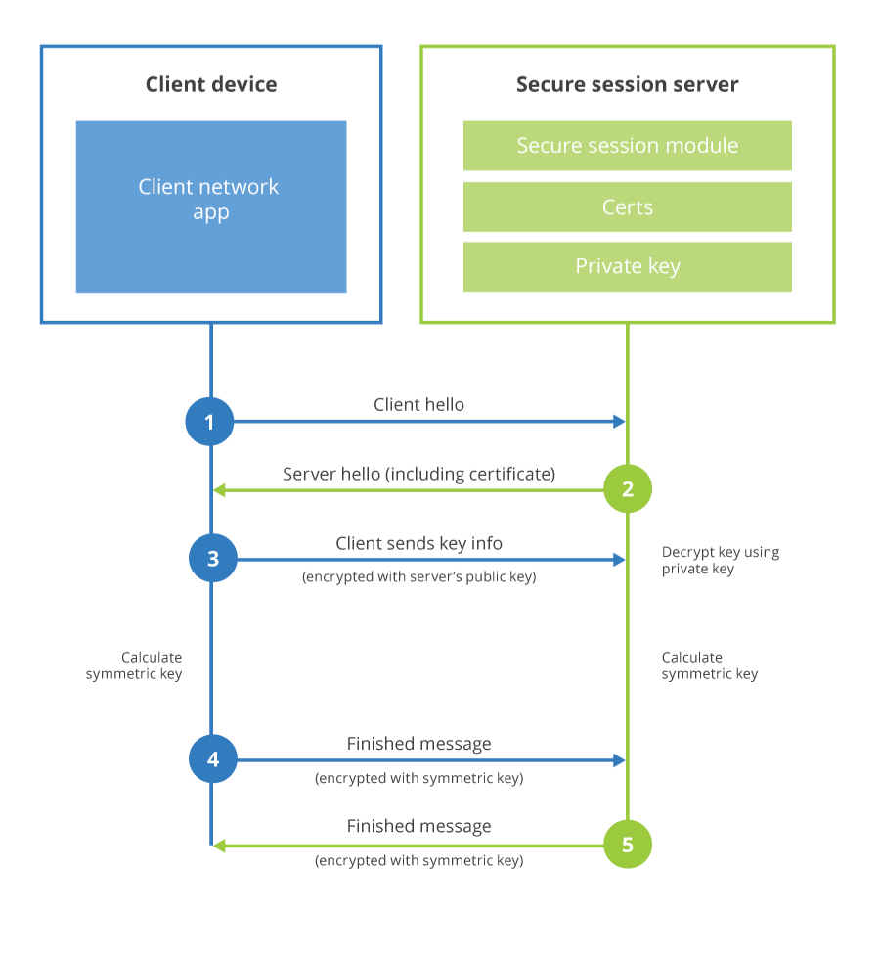
SSL/TLS
Protocole de sécurisation des échanges sur Internet
Basé sur l’utilisation de certificats
Utilisé pour l’implémentation de versions sécurisées des protocoles standards (HTTPS, SMTPS, IMAPS, ...)
Source : https://blog.cloudflare.com/protecting-the-origin-with-tls-authenticated-origin-pulls/

Slide 15
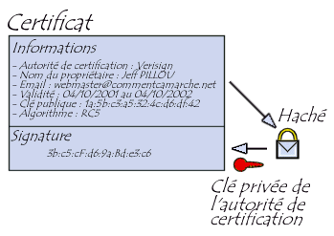
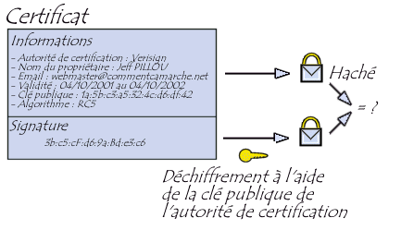
HTTPS
HTTPS (HTTP Secure)
  Utilisation transparente du protocole HTTP au-dessus de TLS/SSL (port 443 au lieu de 80)
  Authentification du serveur web via son certificat (signé du CA)
  Confidentialité et intégrité des données envoyées au serveur
  Authentification du client facultative
<

Slide 16
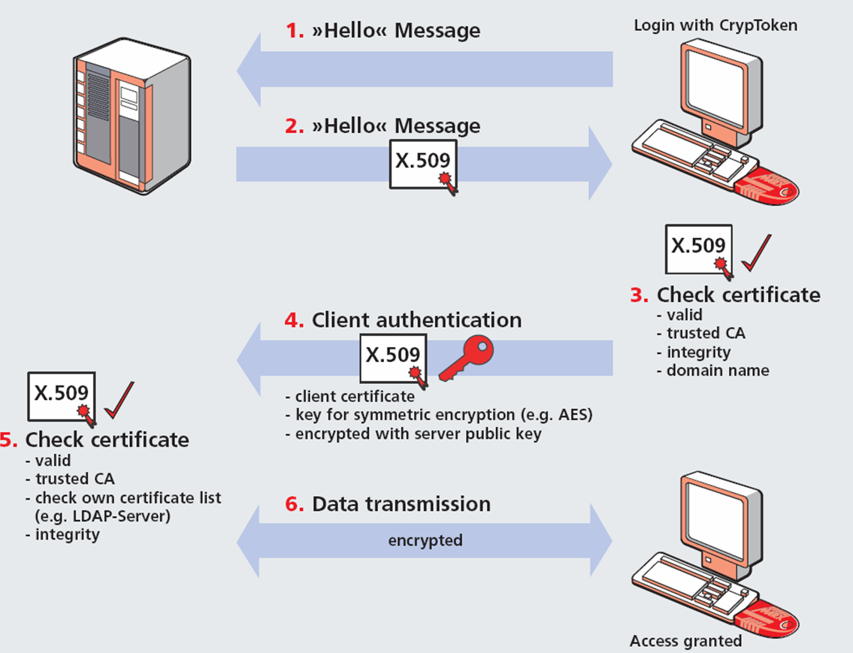
HTTPS
Authentification du serveur et du client avec SSL/TLS
Source : wikipedia

